Slide 1


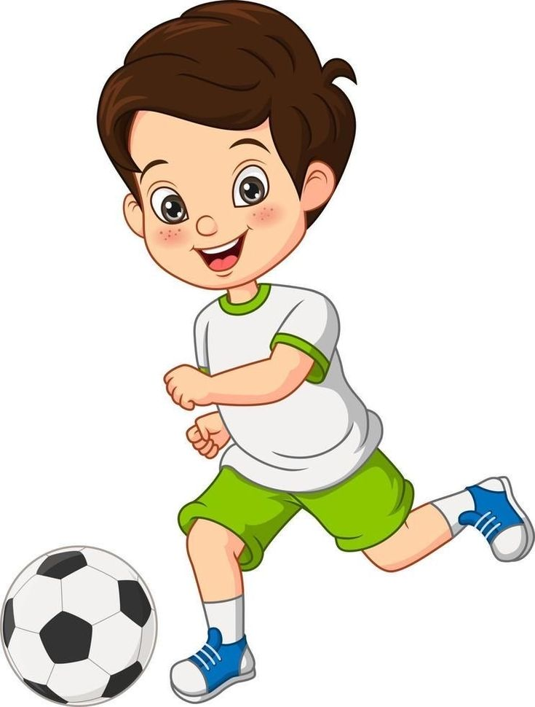

أَهْلاً بِعَودَتِكُم
الطالب المجتهد
ابدأ بطموح
وتعلّم بشغف
أ . تهاني سالمين
المديرة أ. شادية فلاته

